Slide 1
ES杂谈
陈辉

Slide 2
目 录
概念
深入
常见的优化方案

Slide 3
谁在用

Slide 4
深分页怎么解决
1、index.max_result_window 深分页最大数
2、限制深分页
3、routing，在单个shard上query_then_fetch会内部优化成query_and_fetch
4、scroll（2.x结合search_type=scan，5.x{ “sort”: [ “_doc” ] }），但是不能读取到实时数据，
并且如果此时有段合并，旧的段不及时删除，文件描述符需要足够，另外5.x新加了slice,并行获取
5、5.x使用search after，search_after参数通过提供一个live cursor绕过上面问题。
这个想法是使用前一页的结果来帮助下一个页面的检索， unique value ,_uid，做排序。
6、分index，type，模板

Slide 5

网站页面打开流程
域名解析
运营商DNS
内网DNS
hosts
1. 请求解析www.jd.com
2. 111.206.227.118
XXX机房
RPC
3. Request,
111.206.227.118
internet
应用服务
DB
4. Response, html
File System

Slide 6
影响页面加载速度的因素
可控因素
优化、提升
应用架构、技术选型
优化系统设计
CODE
部分可控因素
推动改进
RPC
机房建设
不可控因素
了解它
运营商网络环境
网络IO、带宽
DNS
客户端环境（PC、手机等）

Slide 7


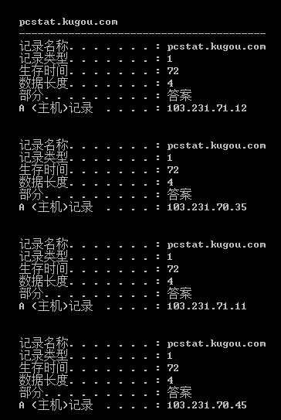
域名解析快一点
东北dns
1、运营商独立DNS
2、区域化DNS服务器
成都
西南dns
华东dns
3、域名解析本地缓存
华南dns
华中dns

Slide 8


离用户更近一点
引入CDN
CDN集群
1、数据本地缓存
2、CDN引入
移动CDN
源站
3、跨区域自建机房
2. 从CDN中获取
3. 数据回源
应用服务
电信CDN
使用CDN一定能提升页面加载速度么？
1. 从本地缓存中获取
联通CDN
Local Cache
Js
css
html
网通CDN

Slide 9
让网络开销小一点
减小网络请求
请求合并（JS/CSS等）
异步并行
BIGPIPE
减小网络传输数据大小
文件压缩（JS/CSS、图片）
Gizp压缩
按需加载

Slide 10

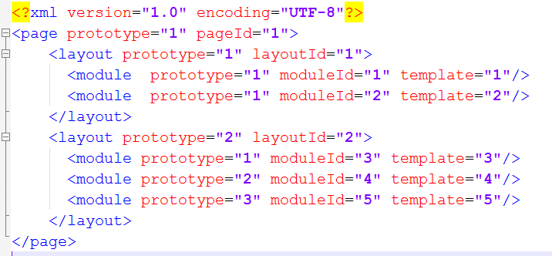
BIGPIPE实践——页面渲染引擎
页面结构化
Page
Layout1
Module1
Module2
Layout2
Module4
Module3
Module5
页面模块化，结构复杂
各模块的数据个性化
数据来源多样化

Slide 11
BIGPIPE实践——页面渲染引擎
页面渲染引擎架构
异步并行流程
页面维度
返回页面结构
Brower
店铺装修系统
Page Parser
Thread Pool
Request
Thread 1
解析请求
页面骨架渲染
…
Response
渲染页面骨架
启用多线程
构造DOM主体
展示给用户
布局维度
Layout Render
Thread n
加载模块1
生成module_1内容
返回module_1
模块维度
DataSource Pool
RPC调用
解析module_1
加载CSS/JS
加载模块2
生成module_2内容
Module Render
ItemDataSource
ProductService
返回module_2
PromDataSource
PromService
显示module_1
解析module_2
加载模块3
生成module_3内容
Template Loader
DataSourceExecutor
…
…
PriceDataSource
PriceService
……
……
keepalive
Mysql

Slide 12
让页面生成的速度快一点(1)
常用优化方案
LVS+Haproxy
LVS+Haproxy
Nginx
Nginx
Nginx
Nginx
加缓存
……
……
Tomcat
Tomcat
Tomcat
Tomcat
Cache
DB
RPC
DB
RPC

Slide 13
让页面生成的速度快一点(2)
Nginx+Lua+Redis（memcached）
LVS+Haproxy
LVS+Haproxy
静态化
动静分离
Nginx+Lua
Node.js
后台应用
前台系统
动态数据
Nginx
Nginx
……
Nginx
Nginx+Lua
Nginx+Lua
Nginx
Tomcat
Tomcat
Tomcat
Tomcat
Cache
JimDB集群
Node.js is OK?
DB
RPC
JimDB（Slave）
搜索
关注
领券
……
DB
RPC
sync
JimDB（Master）
热点数据冲击，咋办?

Slide 14
让页面生成的速度快一点(3)
热点数据解决方案
LVS+Haproxy
LVS+Haproxy
静态化
动静分离
Nginx+Lua
热点识别
数据本低缓存
Nginx
Nginx
后台应用
前台系统
动态数据
……
Nginx
Nginx+Lua
Nginx+Lua
Nginx
Tomcat
Tomcat
Tomcat
cache
cache
Tomcat
Cache
JimDB集群
DB
RPC
JimDB（Slave）
搜索
关注
领券
……
DB
RPC
sync
JimDB（Master）

Slide 15
让页面生成的速度快一点(4)
静态化+SSD
LVS+Haproxy
LVS+Haproxy
Nginx
Nginx
动静分离
静态化
Nginx+磁盘
后台应用
前台系统
动态数据
……
Nginx
Nginx
Nginx
Nginx
Tomcat
Tomcat
Tomcat
静态文件
静态文件
Tomcat
Cache
DB
RPC
搜索
关注
领券
……
DB
RPC

Slide 16
让系统更加稳定一点
万一数据库挂了呢？
1、数据托底
万一别人的系统宕机呢？
2、服务降级
万一某服务访问量瞬间超大呢？
3、热点数据冲击
404、500、502…？
4、异常状态处理
万一某机房停电呢？
5、多机房部署
Plan B is important ！

Slide 17
让系统更加安全一点
1、防止缓存被穿透
2、CSRF、DDOS攻击
3、CDN引起用户数据泄漏
4、恶意用户操作识别、阻止
5、敏感数据操作权限控制
不要信任用户的任何操作！

Slide 18
后话 es5
0、Lucene 6
“磁盘空间少一半；索引时间少一半；” ，Merge 时间和 JVM Heap 占用都会减少，索引本身的性能也提升。
“查询性能提升25%；IPV6也支持了”。
1、Profile API，可以用来进行查询性能监控和查询优化。不用再对耗时查询两眼一抹黑。
2、翻页利器： Search After。search 接口的一个新实现，使得你可以深度翻页。这个弥补了 scroll 和 search 的不足。
3、Shrink API: 合并 Shards 数，现在不用担心 shard 数字设置不合理，你可以使用这个 API 去合并以减少索引 shards 数量。
4、Reindex，应该是比较令人心动的 API，只是需要启用 _source。
5、更新数据的 wait_for refresh 特性，可能在某种用户非异步更新时会有好处，让用户（更新接口）等待到更新完成，避免用户得不到数据或者得到老数据。
6、delete_by_query 重回 core ！！！但是实现方式优化了。
7、2.x 中 Deprecated 的功能在这个版本大多移除，比如scan，count。
8、引入新的字段类型Text/Keyword 来替换 String，6.x会去除string
。。。

Slide 19

谢谢！

